Slide 1
Segurança de Memória e Valgrind

Slide 2
Segurança de Memória
Segurança contra ataques
  Menos relevante em ED
Segurança contra bugs
  Ativamente avaliado em ED
A linguagem C não é segura em memória por padrão

Slide 3
Erros mais comuns
Use-after-free: Acessar um ponteiro depois de desalocar
  Pode funcionar, pode não funcionar
Ponteiros não inicializados
  Pode conter lixo de memória, ou NULL
  Depende do compilador
Vazamento de memória
  Memória alocada perdida

Slide 4
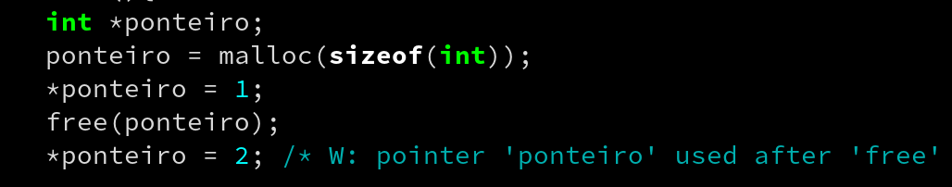
Use-after-free
Quando um ponteiro é desalocado, mas ainda é usado
Detectado pelo compilador em casos simples (-Wall)
Gera comportamento “indefinido”

Slide 5
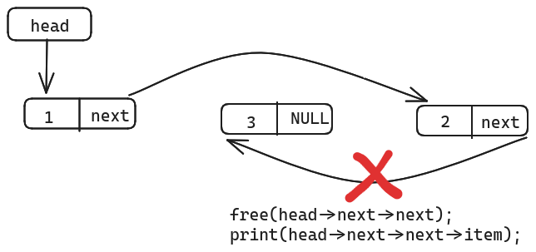
Perigo 1 do Use-After-Free (em ED)

Slide 6
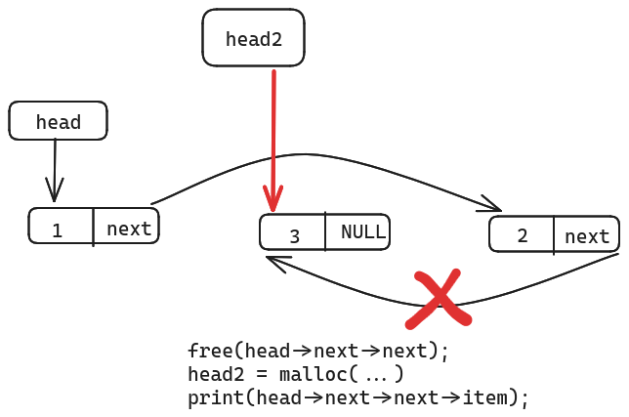
Perigo 2 do Use-After-Free (em ED)

Slide 7
Ponteiros não-inicializados
O conteúdo inicial de qualquer variável em C é desconhecido
  Alguns compiladores colocam NULL, mas não confie!
Erro comum com alocações de estruturas com muitos ponteiros
Provavelmente vai acessar lixo de memória
  Endereço inválido: Segmentation Fault
  Endereço válido: Valor também será lixo de memória

Slide 8
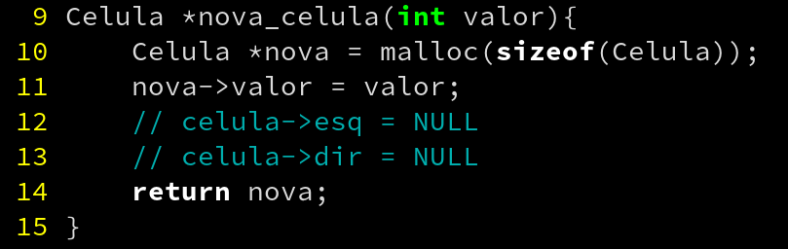
Exemplo do que (não) fazer

Slide 9
Vazamento de Memória
Memória é alocada, mas não é desalocada
Memória pode ainda estar acessível por um ponteiro
Ou pode ter tido seu endereço perdido
Em processos intensivos, pode desperdiçar memória até crashar
Geralmente não gera “erros”

Slide 10
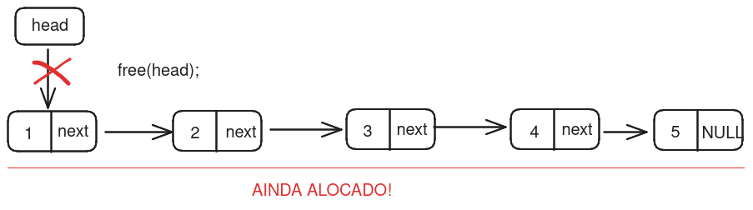
Exemplo Ilustrativo

Slide 11
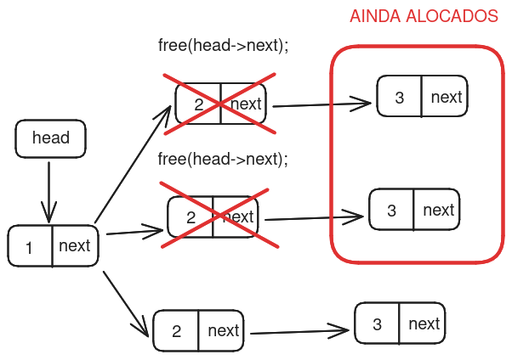
Exemplo provável

Slide 12
Valgrind Memcheck
Ferramenta para encontrar falhas de segurança de memória
Automaticamente detecta os erros listados
Gera um log (difícil de ler) no stderr
Não precisa de acesso ao seu código

Slide 13
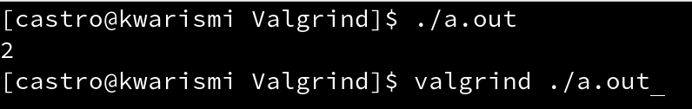
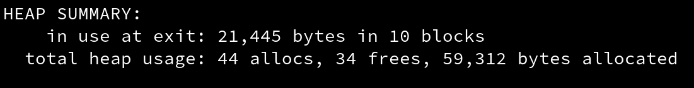
Como usar

Slide 14
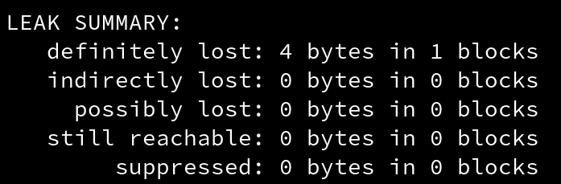
Vazamentos
Caso não haja vazamentos, terá apenas a essa mensagem

Slide 15
Leak-check=full
Flag do Valgrind Memcheck para memory leak
Lista em que função cada “bloco” perdido foi alocado
Util se você estiver usando mais de uma estrutura de dados

Slide 16
Ponteiros Não-Inicializados
Valgrind Memcheck automaticamente detecta isso
Lista em qual função isso acontece
As flags -Wall e -Werror também tentam detectar casos simples

Slide 17
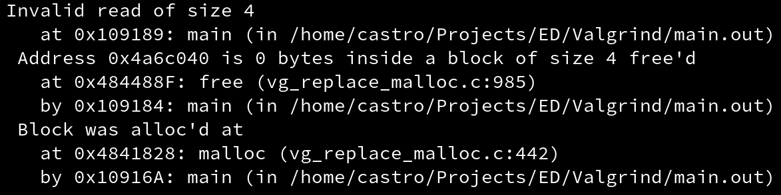
Use-After-Free
Ele também detecta leituras e escritas invalidas
  Isso inclui “use-after-free”, mas também outras leituras/escritas ilegais
  Muito útil quando o código “só funciona na sua máquina”

Slide 18
Demonstração

Slide 19
Exercício Bash

